Slide 1
МИНИСТЕРСТВО ОБРАЗОВАНИЯ И НАУКИ федеральное государственное бюджетное образовательное учреждение высшего образования «Санкт-Петербургский государственный технологический институт (технический университет)»
Направление: | 09.03.03 «Прикладная информатика»
Направленность: | «Прикладная информатика в химии»
Факультет: | Информационных технологий и управления
Кафедра: | Систем автоматизированного проектирования и управления
Защита курсового проекта на тему «Разработка программы, производящей поиск дублирующихся файлов на диске»
Выполнил: Студент группы № 485 Зобнин Илья Михайлович Руководители: Старший преподаватель Федин Алексей Константинович Доцент Корниенко Иван Григорьевич
Санкт-Петербург 2019

Slide 2
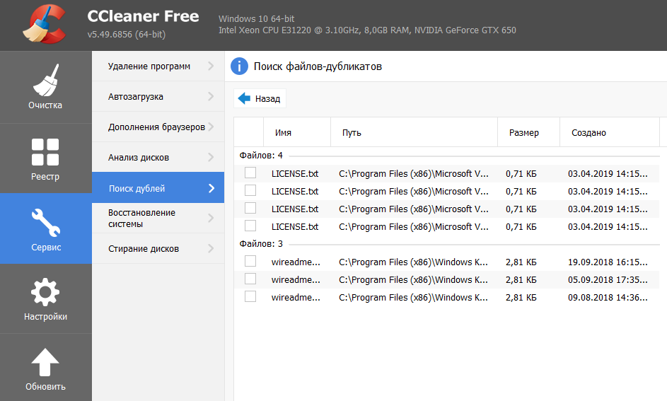
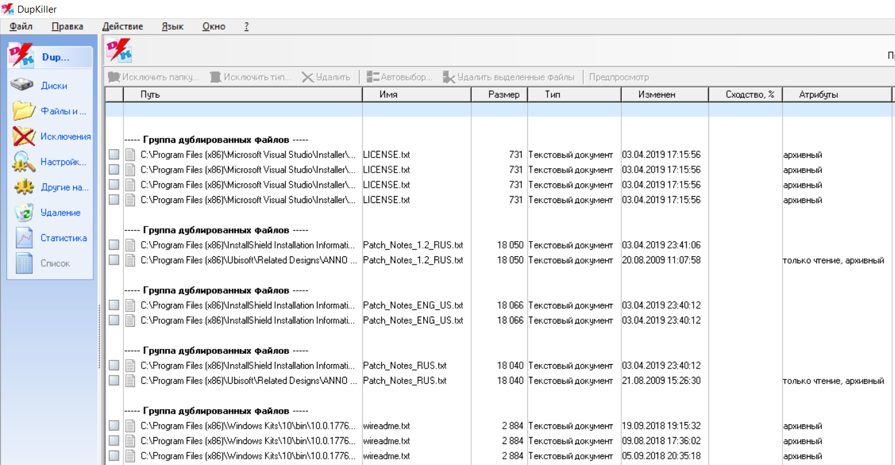
Системы-аналоги
CCleaner
DupKiller
Сравнительная таблица систем-аналогов
Программ­ный про­дукт | Про­стой ин­терфейс | Тонкая настройка | Возмож­ность со­хранения результа­тов | Слож­ность в освоении | Высокая эффек­тив­ность поиска | Высокая скорость поиска
CCleaner | + | - | + | - | - | +
DupKiller | - | + | + | + | + | +
2/14
Разработка программы, производящей поиск дублирующихся файлов на диске

Slide 3
Цели и задачи
Целью данного курсового проекта является разработка программы для поиска дублирующихся по имени, размеру, времени последнего изменения или по содержанию файлов на диске. Вывод информации о путях файлов, их размере, имени, времени последнего изменения.
Для достижения поставленных целей были определены следующие задачи:
Сравнение систем-аналогов.
Разработка формализованного описания.
Разработка функциональной структуры.
Разработка блок-схем алгоритма поиска и определения дублирующихся файлов.
Разработка UML диаграммы.
Разработка интерфейса.
Разработка структуры программного обеспечения.
Определение требований к аппаратному и программному обеспечению.
3/14
Разработка программы, производящей поиск дублирующихся файлов на диске

Slide 4
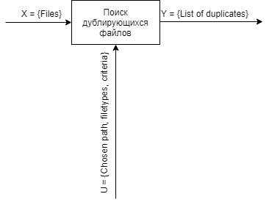
Формализованное описание процесса поиска дублирующихся файлов на диске
Где:
Х — вектор входных данных, {Files} — файлы, считанные с диска.
Y — вектор выходных данных, {List of duplicates} — таблица дублирующихся файлов и информации о них.
U — вектор управляющих воздействий, {Chosen path - заданный пользователем путь, filetypes – заданные пользователем типы файлов, criteria – заданные пользователем критерии соответствия}.
4/14
Разработка программы, производящей поиск дублирующихся файлов на диске

Slide 5
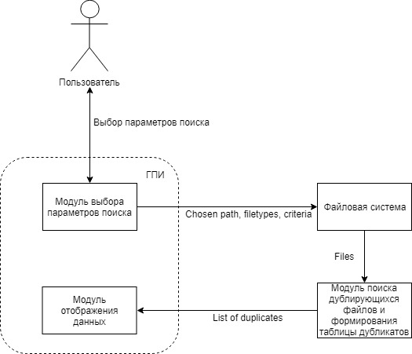
Функциональная структура
5/14
Разработка программы, производящей поиск дублирующихся файлов на диске

Slide 6
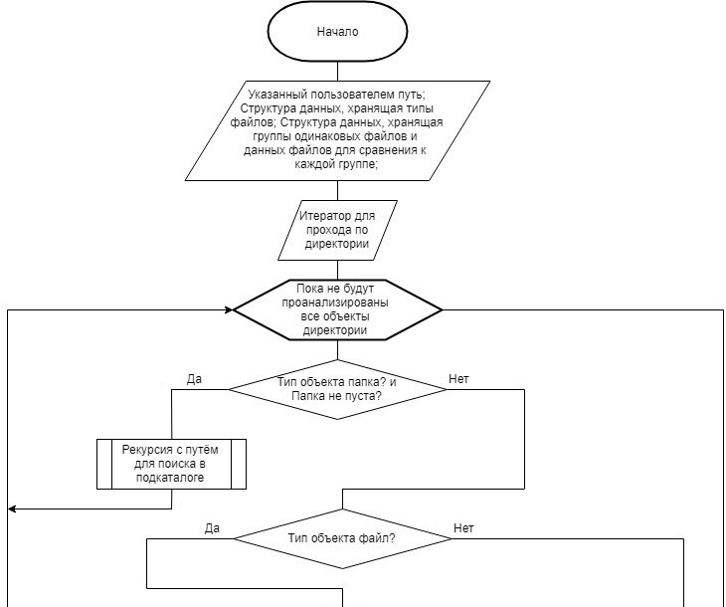
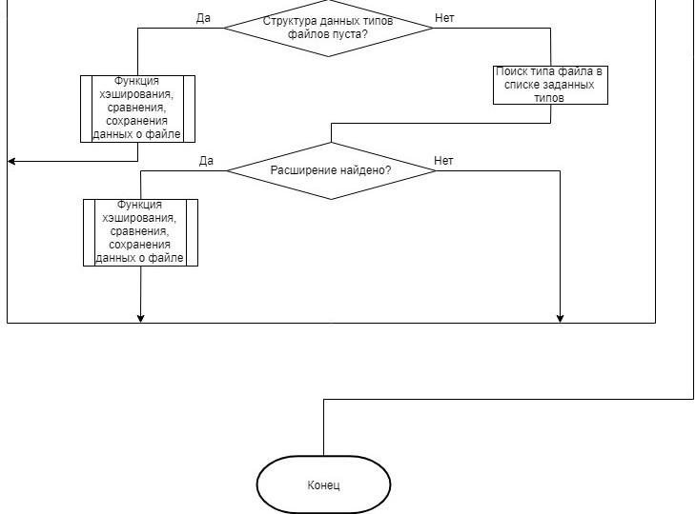
Блок-схемы алгоритма поиска и определения дублирующихся файлов
1
2
3
4
1
2
3
4
Блок-схема алгоритма поиска файла
6/14
Разработка программы, производящей поиск дублирующихся файлов на диске

Slide 7
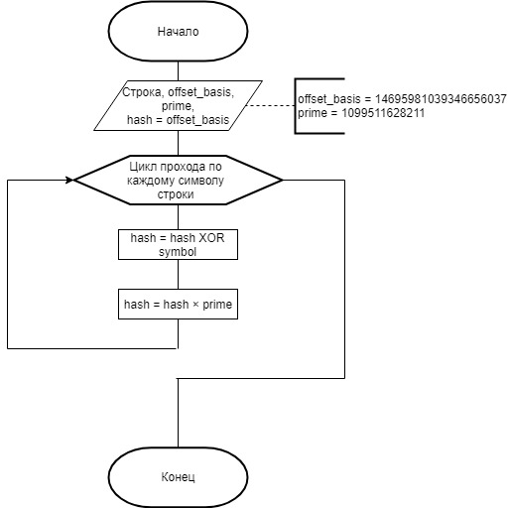



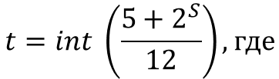
Блок-схемы алгоритма поиска и определения дублирующихся файлов
$${prime= 256}^{t}+ 2^{8}+b, где$$
$$prime mod \left(2^{40}−2^{24}−1\right)>\left(2^{24}+2^{8}+2^{7}\right);$$
$$0<b<2^{8};$$
$$t=int \left(\frac{5+2^{S}}{12}\right), где$$
Блок-схема алгоритма хэширования Fowler–Noll–Vo
(FNV-1a)
$$4<S<11$$
7/14
Разработка программы, производящей поиск дублирующихся файлов на диске

Slide 8
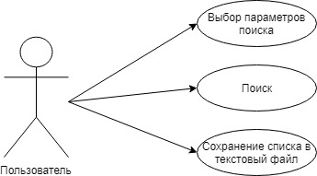
UML диаграмма прецедентов использования
8/14
Разработка программы, производящей поиск дублирующихся файлов на диске

Slide 9
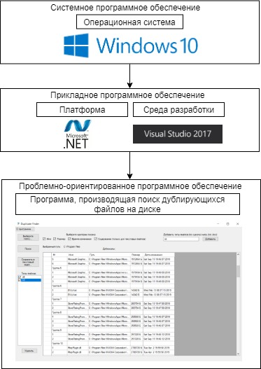
Структура программного обеспечения
9/14
Разработка программы, производящей поиск дублирующихся файлов на диске

Slide 10
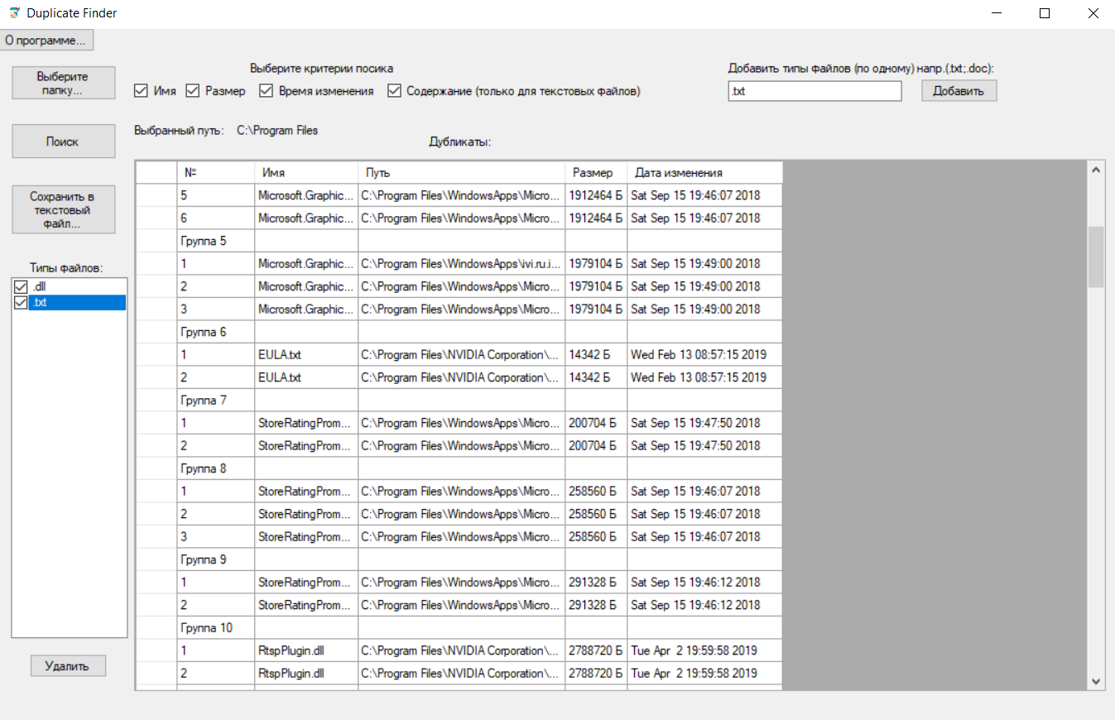
Интерфейс
Результаты поиска, соответствующие указанным пользователем параметрам
10/14
Разработка программы, производящей поиск дублирующихся файлов на диске

Slide 11
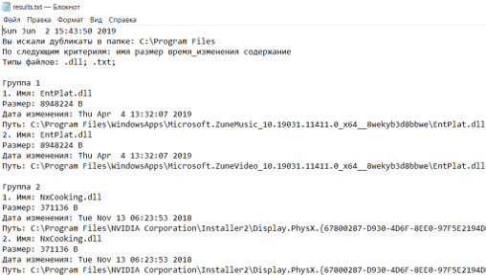
Интерфейс
Результаты поиска, экспортированные в текстовый файл
11/14
Разработка программы, производящей поиск дублирующихся файлов на диске

Slide 12
Характеристика программного и аппаратного обеспечения
Показатель | Значение
Тип ЭВМ | Персональный компьютер
Тактовая частота процессора, ГГц | 3,2
Объём оперативной памяти, Гб | 12
Состав и характеристика периферийных устройств ЭВМ | Клавиатура, мышь, монитор с диагональю 24′′ и разрешением 1920×1080 точек
Состав и характеристика сетевого оборудования | Сетевой адаптер
Показатель | Значение
Операционная система | Windows 10
Прикладное программное обеспечение | .NET Framework 4.6.1
Среда разработки | Visual Studio 2017
Технология программирования | ООП
Язык программирования | C++
Размер исполняемого файла, Кб | 1229
12/14
Разработка программы, производящей поиск дублирующихся файлов на диске

Slide 13
Выводы
Результатом проделанной работы стал программный комплекс, производящий поиск дублирующихся файлов по указанному пути, с указанными критериями поиска и типами файлов с возможностью просмотра и сохранения результатов в текстовый файл.
В ходе разработки данного программного комплекса были выполнены следующие задачи:
Был произведен обзор языков программирования, в результате которого был выбран такой язык, как C++.
Был произведен обзор сред разработки, подходящих для данного языка, в результате которого в качестве среды разработки была выбрана Visual Studio.
Было разработано формализованное описание данного процесса, состоящее из одного основного блока: «Поиск дублирующихся файлов».
Была разработана функциональная структура программного комплекса, представляющая собой шесть рабочих модулей.
Была разработана UML-диаграмма прецедентов использования.
Были построены блок-схемы алгоритма поиска и определения дублирующихся файлов.
Было проведено тестирование программного комплекса, в ходе которого была продемонстрирована работа программы с критериями поиска.
13/14
Разработка программы, производящей поиск дублирующихся файлов на диске

Slide 14
Планы на будущее
В будущем хотелось бы улучшить разработанную программу, а именно:
Ускорить работу программы.
Добавить возможность удаления дубликатов напрямую из программы.
Добавить возможность предпросмотра дубликатов файлов.
Сделать интерфейс более эстетически приятным.
Добавить индикаторы прогресса процесса поиска дубликатов файлов.
14/14
Разработка программы, производящей поиск дублирующихся файлов на диске

